Slide 1
Finančni in makroekonomski vidiki razvoja železniškega prometa v Sloveniji
Jože P. Damijan

Slide 2
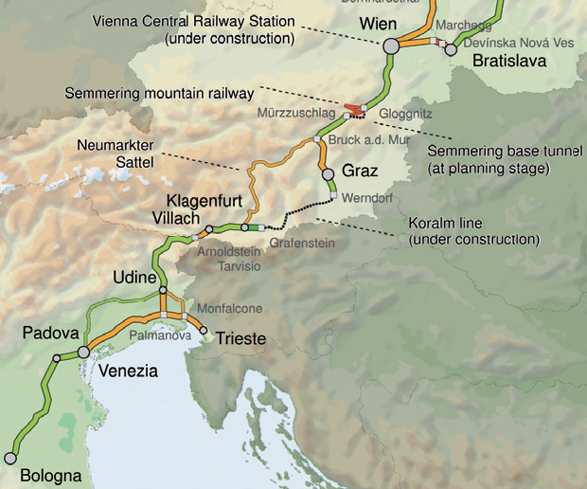
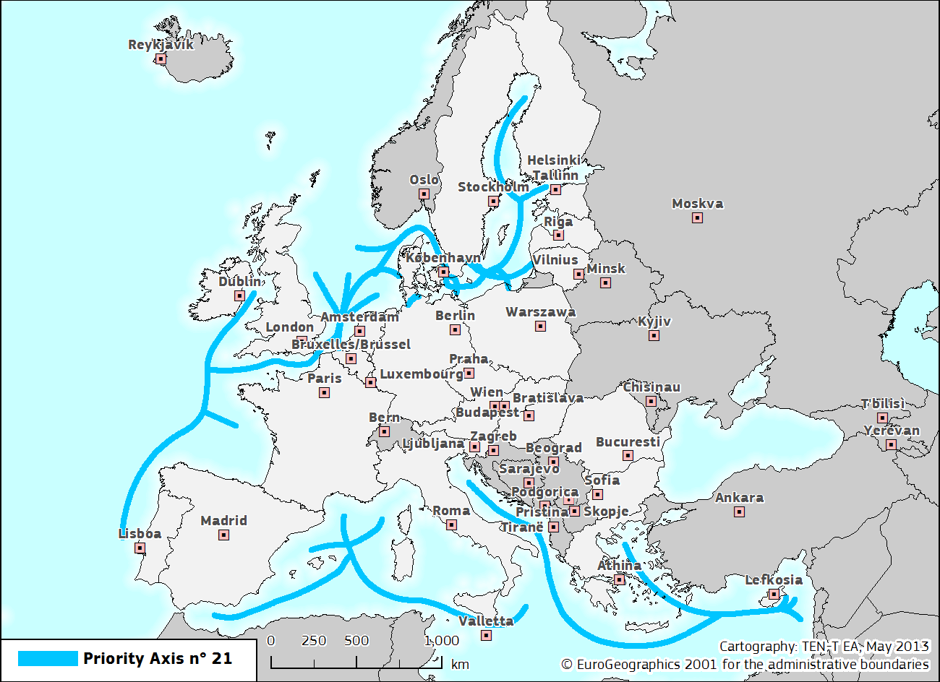
Globalni transportni tokovi
Štiri morske avtoceste Azija – Evropa...
...in gradnja obvoza okrog Slovenije
(BA koridor)

Slide 3
Nas mora obvoz okrog Slovenije skrbeti?
Vprašanje ni “Ali”, temveč “Zakaj” nas mora skrbeti
A: Delna preusmeritev tovora na ceste
  Negativni družbeni stroški
    Okolje, poraba energije, varnost
B: Preusmeritev tovora na sosednji koridor (BA)
  Narodnogospodarska škoda
    Izguba prihodkov logistov (Luka, SŽ, + 300 podjetij)
    Nerazvoj sodobne logistične dejavnosti (MMLC)
    Negativni posredni vpliv na razvoj gospodarstva
  Izgubljeni makroekonomski učinki zaradi negradnje JŽI

Slide 4
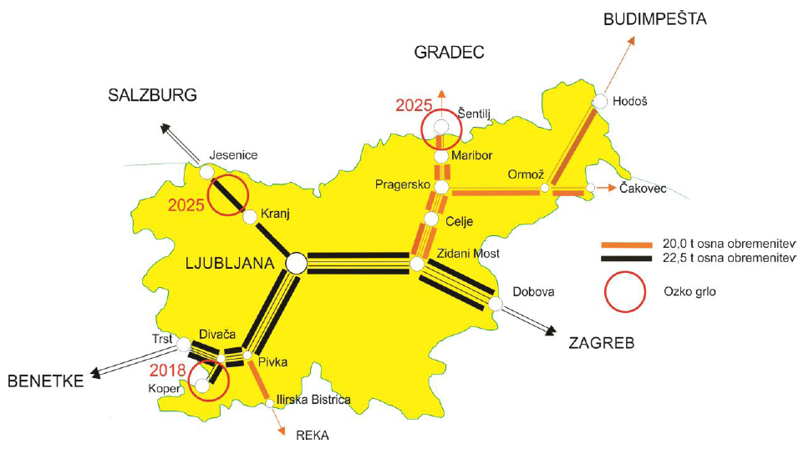
Stanje železniške infrastrukture - Ozka grla

Slide 5
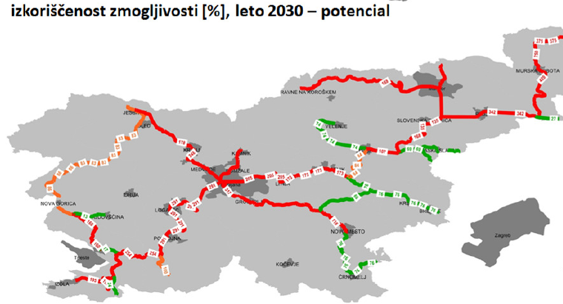
Izkoriščenost zmogljivosti: 2030
V. in X. koridor skozi Slovenijo sta časovno & energetsko še ugodnejša
...vendar pa konkurenti gradijo sodobnejše povezave (predvsem BAC)

Slide 6
Glavno ozko grlo manjkajoči 2.tir Koper - Divača
Kam bo šel A ?
- Ceste ?
- Tujina ?
Preusmeritev tovora
Točka saturacije: 2019
Zmogljivost 1.tira: 14.2 mio ton
A - Dodaten tovor (tujina):
- Ceste,
- Trst, BA koridor
Izgubljenih 9-10 mio ton (2040):
Izgubljeni prihodki (mio €):
LK: -1,041
Prist.dej.: -937
SŽ: -1,267
B - Dodaten tovor (Slovenija)

Slide 7
Eksterni družbeni stroški tovornega prometa
Če gre tovor na ceste …
Negativni učinek na okolje cestnega prevoza:
- 5-krat večji od železnic
Prihodek od prevoza ne pokrije
negativnih družbenih stroškov cestnega prevoza

Slide 8
Če ne storimo ničesar …
A: Tovor gre na ceste:
Eksterni družbeni stroški:
Vzdrževanje AC
Etc…
B: Tovor gre v Trst in BA koridor
Izgubljeni prihodki logistov
Nerazvoj domače logistike
Negativni ekst. stroški:
- 2.9 mlr €
Izgubljeni prihodki:
-3.2 mlr €

Slide 9
Varianta Ado 2025
Prioriteta na “Želez. hrbtenici” KP – Dunaj in KP - Budimpešta
  (brez ljubljanskega železniškega vozlišča) (5,647 mio €)

Slide 10
Potrebne letne naložbe
(letni zneski za investicije, brez vzdrževanja, mio €)
Varianta B
Varianta A
(2015-25)
Varianta C
(2026-35)

Slide 11
Financiranje 2. tira Divača
Predpostavke:
  Gradnja: 2015-2022
  Dolžina: 27 km
  Ocenjena vrednost: 1,340 mio € (presoja !!)
  Možna nepovratna sredstva: 385 mio €
  Preostanek: 915 mio €
Financiranje preostalega dela:
Kredit EIB:
  365.7 mio €, 25 let, OM 1.5%
Obveznice:
  549.6 mio €, 20 let, OM 2.0%
Skupna letna anuiteta:
  med 18 in 51 mio €
Z uporabo namenskih sredstev lahko 2. tir poplača naložbo v 23 letih

Slide 12
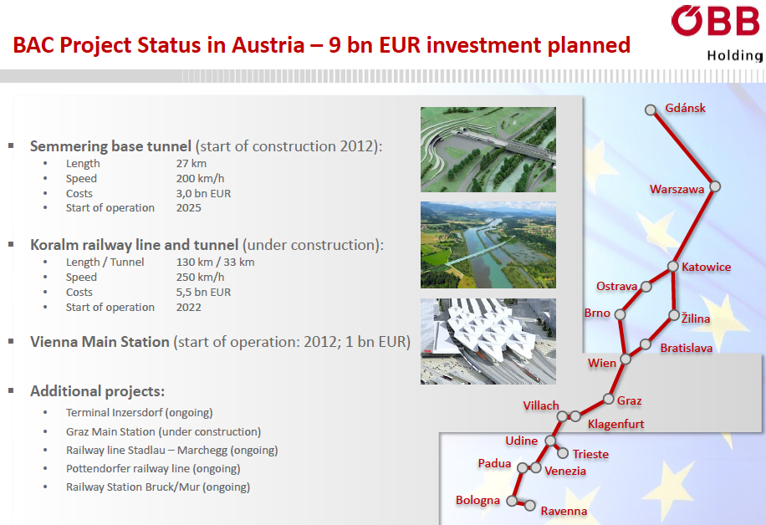
Zakaj se Avstriji splača graditi BA koridor?

Slide 13
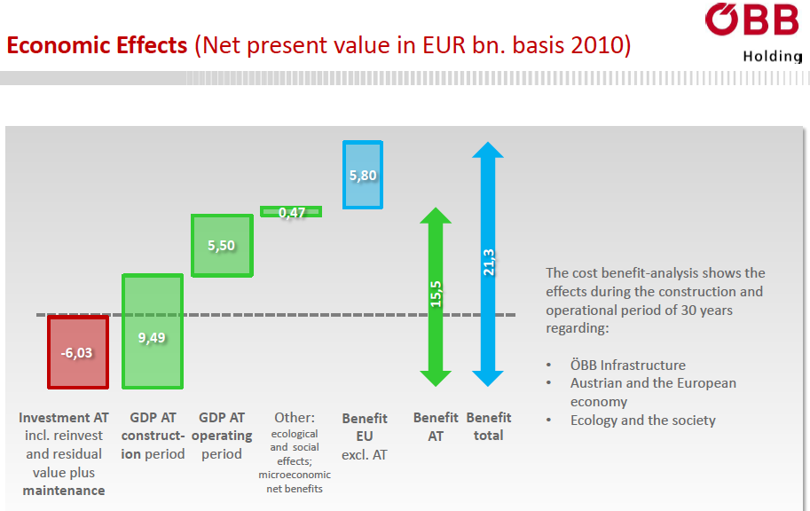
Skupne ekonomske koristi: 21 mlr. €
10.5 mlr €
vs.
1.3 mlr €
BA koridor 2013: 6 mio ton
2025: 10 mio ton
Divača - Koper 2013: 11 mio ton
2025: 18 mio ton

Slide 14
Makroekonomski učinki vlaganj v javno infrastrukturo do 2035
 | Vrednost investicije (mio EUR) | Učinek na dodano vrednost | Učinek na delovna mesta**
Drugi tir | 1,300 | 2,490 | 47,075
% BDP | 3.7 | 7.0
Skupaj želez.infrastruktura | 5,100 | 9,769 | 240,083
% BDP | 14.4 | 27.7
Luka Koper | 1,130 | 2,164 | 53,195
% BDP | 3.2 | 6.1
Logistični centri | 300 | 575 | 14,123
% BDP | 0.8 | 1.6
Skupaj | 6,530 | 12,508
 | 18.5 | 35.4
Op.: Ocene z I-O modelom
Vir: Vloga in pomen prometne infrastrukture, 2014

Slide 15
Makroekonomski učinki vlaganj v javno infrastrukturo (do 2040; mlr €)
Neto učinek:
12.9 mlr €
9,000 delovnih mest

Slide 16
Učinki vlaganj
Multiplikator
  Slovenija: 1.9
  IMF: 3-4

Slide 17
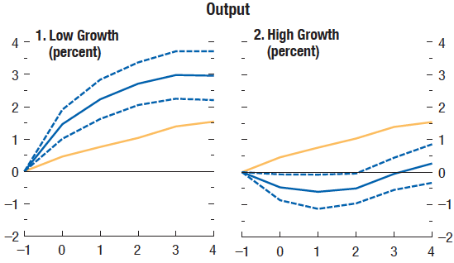
Multiplikator in javne investicije v infrastrukturo
Učinek na BDP
Kumulativni multiplikator v času nizke rasti:
t=1: 1.5
t=4: 3
Kumulativni multiplikator v času visoke rasti:
t=4: ≈ 0
Abiad et al (IMF, 2014)

Slide 18
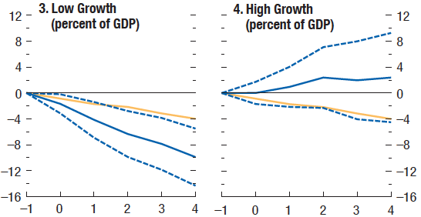
Multiplikator in javne investicije v infrastrukturo
Učinek na dolg/BDP
Kumulativni multiplikator v času nizke rasti:
t=1: - 4
t=4: - 8
Kumulativni multiplikator v času visoke rasti:
t=4: 2.3
Abiad et al (IMF, 2014)

Slide 19
Viri financiranja
  Načeloma:
  Razmerje 20 : 60 : 20 (EU, država, zasebni K)
EU sredstva 2014-2020:
  420 mio €
EU predlogi
  Juncker: 321 mlr. €
  Vprašljivost načrta: zasebni kapital ???

Slide 20
Domači viri
Država
  Prerazporeditve v proračunu
  Bencinski cent (za vzdrževanje)
  Povečanje cestnin za tovorni promet (podvojitev)
  Infrastrukturne obveznice
    6 – 8 mlr. €
    Ročnost 20 – 25 let
  Org.oblika: SŽ Infrastruktura ali “Novi DARS”?
Zasebni sektor
  Luka Koper, logisti, Aerodrom
  PPP, BOT
  Bančni krediti (EIB)

Slide 21
Hvala za pozornost !

